Slide 1


Sorting Software
Nupia Gabriel
Rodriguez Camilo
Salamanca Sebastian
Sánchez Darwin
Sierra Angye
A.D.S.I
N° Ficha 1834732
VERSIÓN 2.0

Slide 2
Objetivo General.
Generar un software para la gestión de inventarios y reportes en la biblioteca José Acevedo Gómez el cual ayude, mejore y lleve a cabo de forma eficaz la organización dentro de esta misma, que sea de fácil uso, entendimiento y aplicación en las labores que ejerza nuestro cliente facilitando su trabajo y optimizando su tiempo.

Slide 3
Objetivos Específicos.
Proveer un software que sea capaz de administrar y generar reportes sobre la entrada y salida de los libros.
Tener en constante actualización nuestro software de acuerdo a las necesidades que vaya solicitando a futuro el cliente.
Implementar un sistema que genere eficacia al momento de registrar los libros obtenidos y por obtener.

Slide 4
Planteamiento problema.
La biblioteca no cuenta con un sistema establecido en el cual se regule y mantenga el control de los libros, no se tiene claro cual es el proceso a llevar a cabo para su organización, generando inconvenientes en terceros que son aquellos que hacen uso de el establecimiento por ende se requiere de un sistema el cual genere un proceso de organización adecuado y de fácil entendimiento.

Slide 5
Alcance.
Diseñar un sistema software capaz de generar un ordenamiento automático y eficaz al momento de el registro de los libros, facilitando el trabajo de el personal encargado de la biblioteca y de los usuarios. El cual tendrá como función la descripción del material y cuales están disponibles.

Slide 6
Justificación.
El proyecto representa una sustancial importancia ya que desarrolla de forma apta y rápida las funciones que incluyan el manejo del material bibliográfico así mismo resuelve problemáticas como la categorización registro y control de los componentes de la biblioteca de esta manera aportando un avance exponencial en el desempeño con que se llevan a cabo las actividades dentro del sistema. Aportamos la tecnología de un software que ayude al ordenamiento y dirección dentro de la biblioteca.

Slide 7
TÉCNICAS DE LEVANTAMIENTO DE INFORMACIÓN

Slide 8
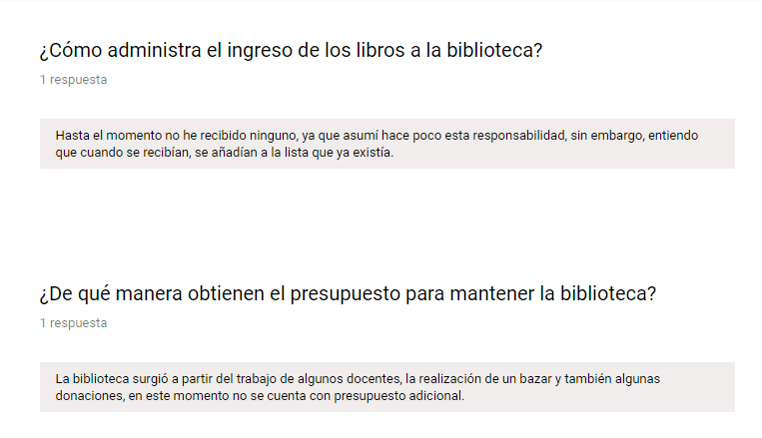
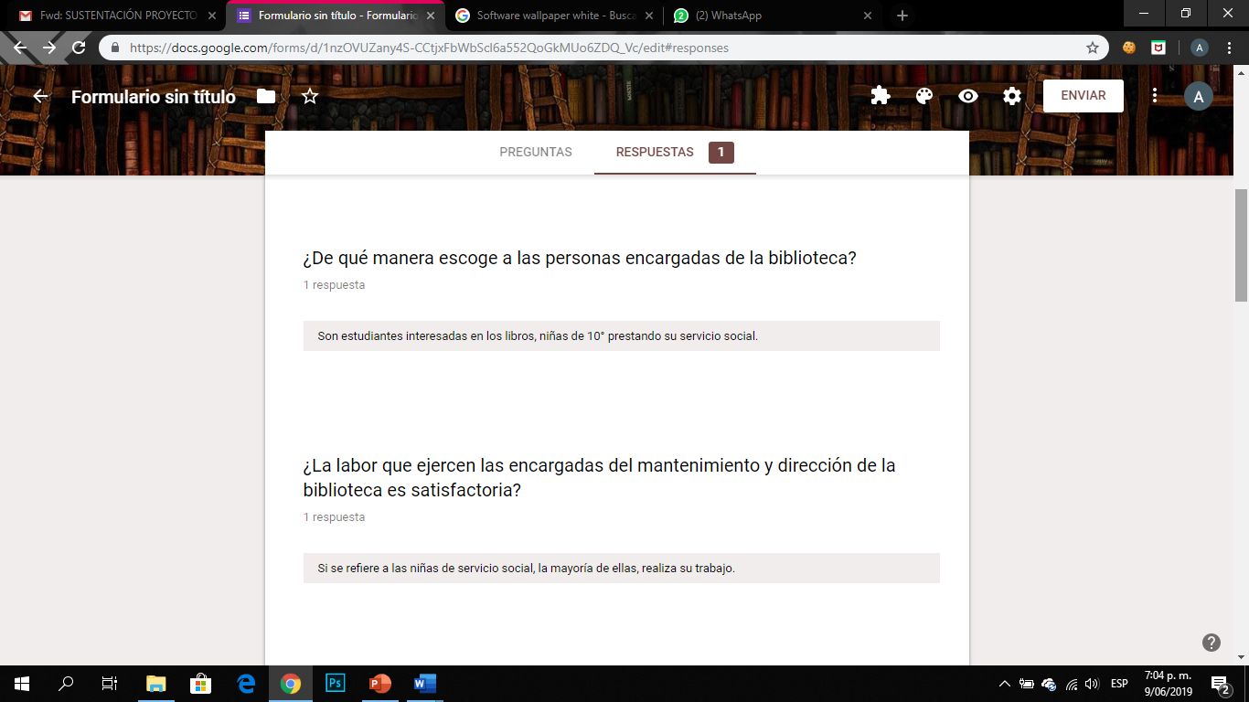

Slide 9
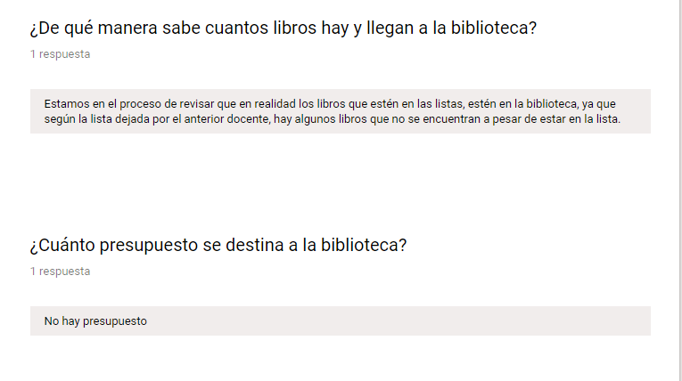
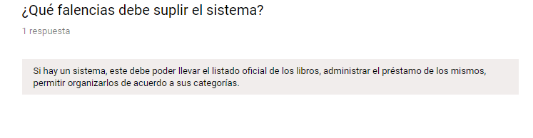

Slide 10
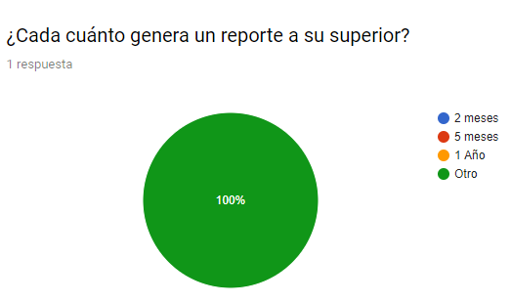
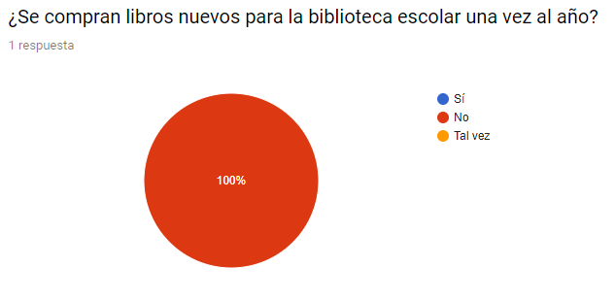
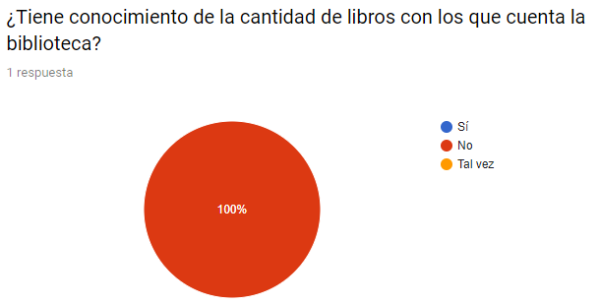

Slide 11
Análisis de las encuestas.
Las encuestas se las realizamos a la administradora de la biblioteca y a las encargadas. De las encuestas realizadas pudimos observar que la administradora de la biblioteca es nueva y tiene muy poco conocimiento de la organización y función.

Slide 12
BPMNS

Slide 13
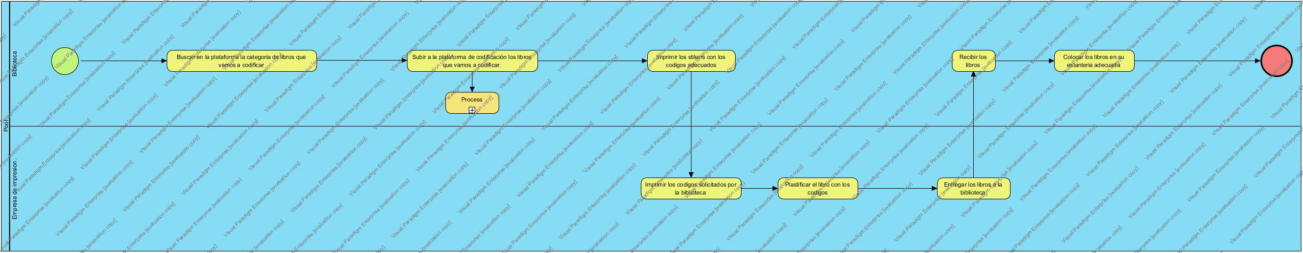
CODIFICACIÓN DE LIBROS

Slide 14
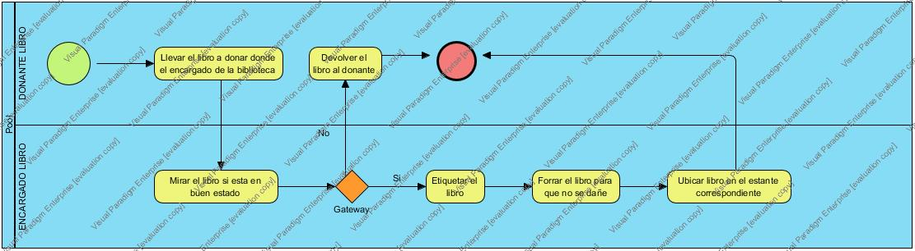
INGRESO DE LIBROS

Slide 15
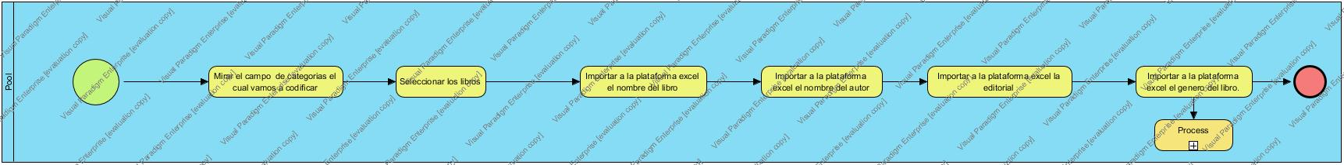
SUBIR LIBROS A LA PLATAFORMA

Slide 16
Formatos de requerimientos de Software

Slide 17
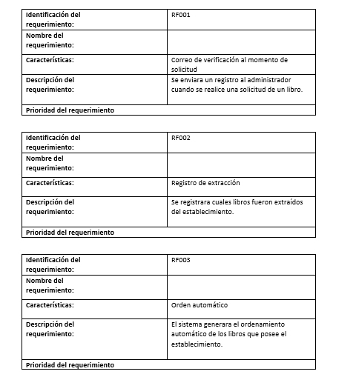
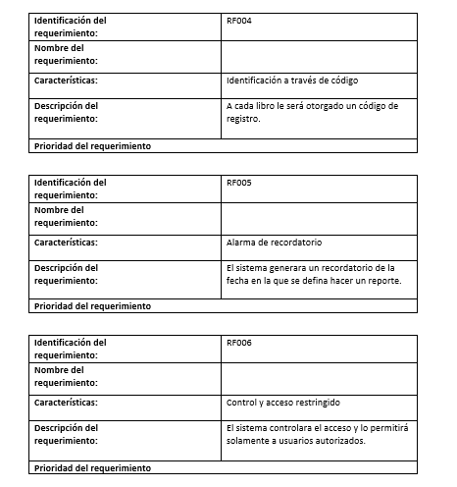
Requerimientos Funcionales.
Correo de control de solicitud
Código
Sistema de extracción
Aviso de reporte
Categorización
Control de seguridad

Slide 18
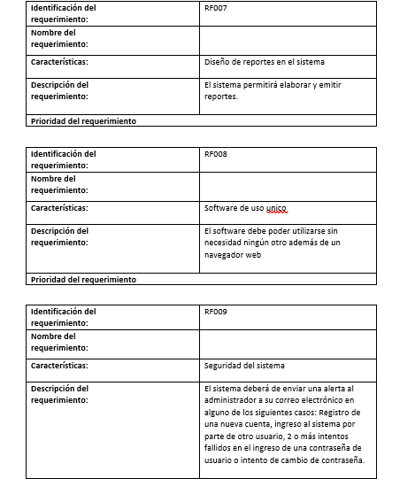
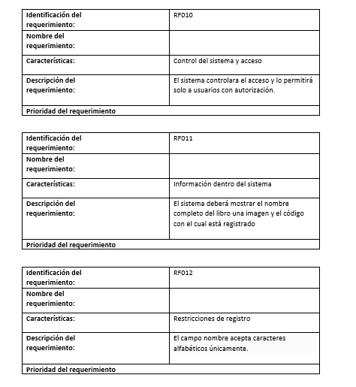
Informes del sistema
Funcionamiento Eficaz
Funcionamiento Adecuado
El software debe funcionar de una manera correcta y sin fallas
Software independiente
único
Dato veraz
Estabilidad del Sistema
Caracteres especiales

Slide 19
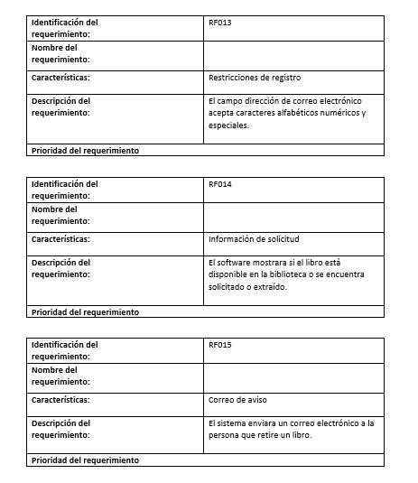
Caracteres especiales (Correo)
Verificación Material
Alerta de datos

Slide 20
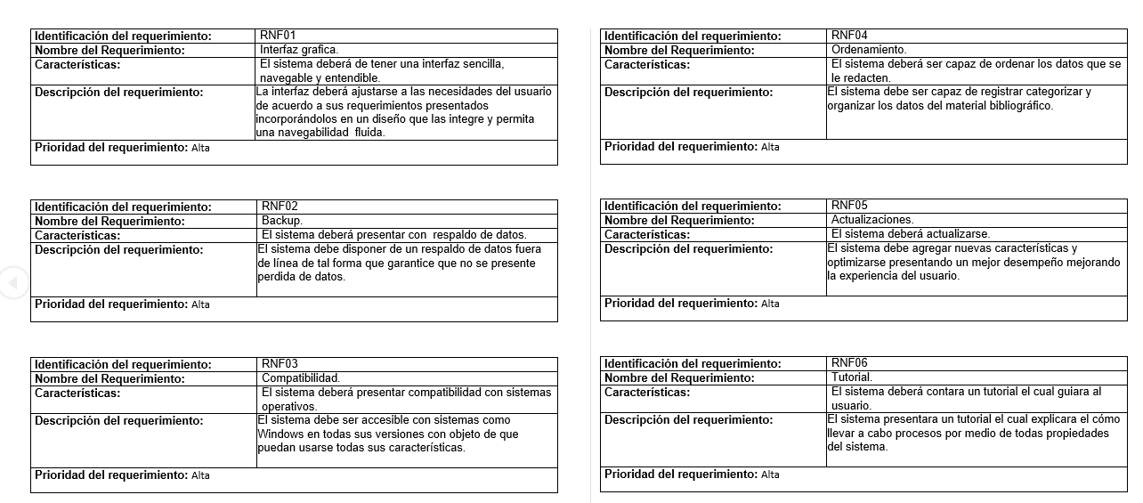
Requerimientos no funcionales.

Slide 21
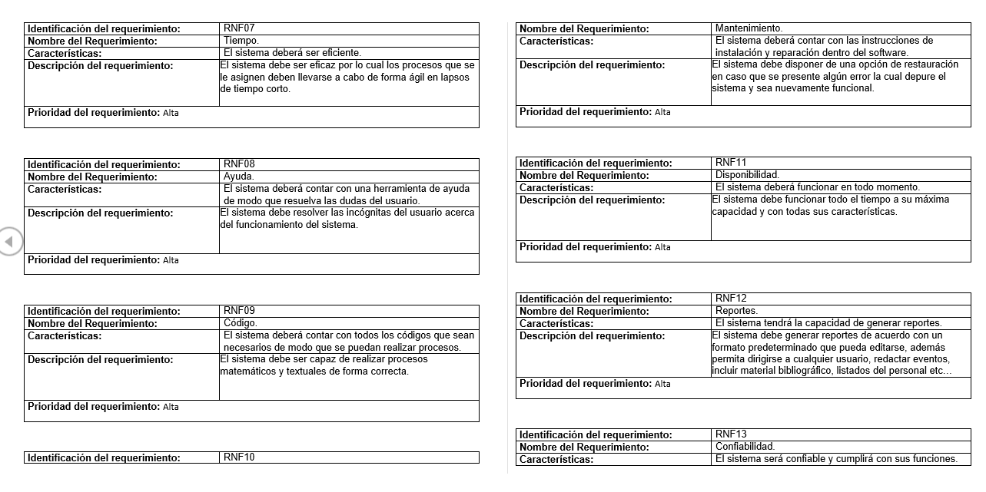

Slide 22
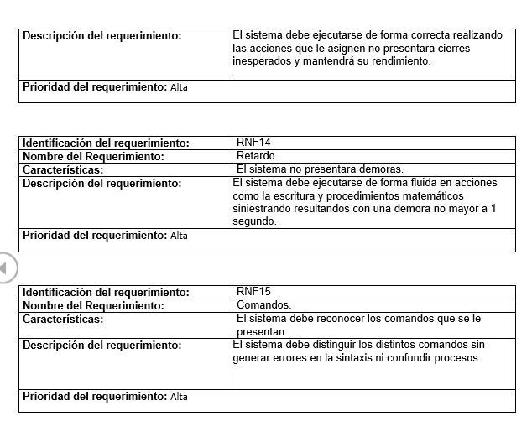
Tiempo de respuesta

Slide 23
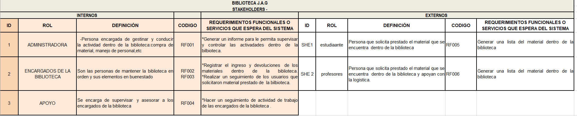
Stakeholders.

Slide 24


